Slide 1
Infecţia cronică cu virusul hepatitic C aspecte epidemiologice şi clinico-evolutive
Dr. Lazăr Ştefan
As. Univ. UMF Carol Davila

Slide 2
Momente importante în cercetarea și managementul VHC
Manns, M. P. et al. (2017) Hepatitis C virus infection
Nat. Rev. Dis. Primers doi:10.1038/nrdp.2017.6

Slide 3
Date globale
184 de milioane de persoane cu Ac anti VHC prezenţi (GBD2010)
Seroprevalenţa: 2,8% din populația mondială în 2005
60-85% infectaţi (ARN VHC prezent)
~ 2,2 milioane de persoane infectate cu VHC la nivel mondial sunt în prezent în închisori
În Romania ~ 600.000 persoane infectate HCV

Slide 4
Prevalenţa infecţiei VHC
Manns, M. P. et al. (2017) Hepatitis C virus infection
Nat. Rev. Dis. Primers doi:10.1038/nrdp.2017.6

Slide 5
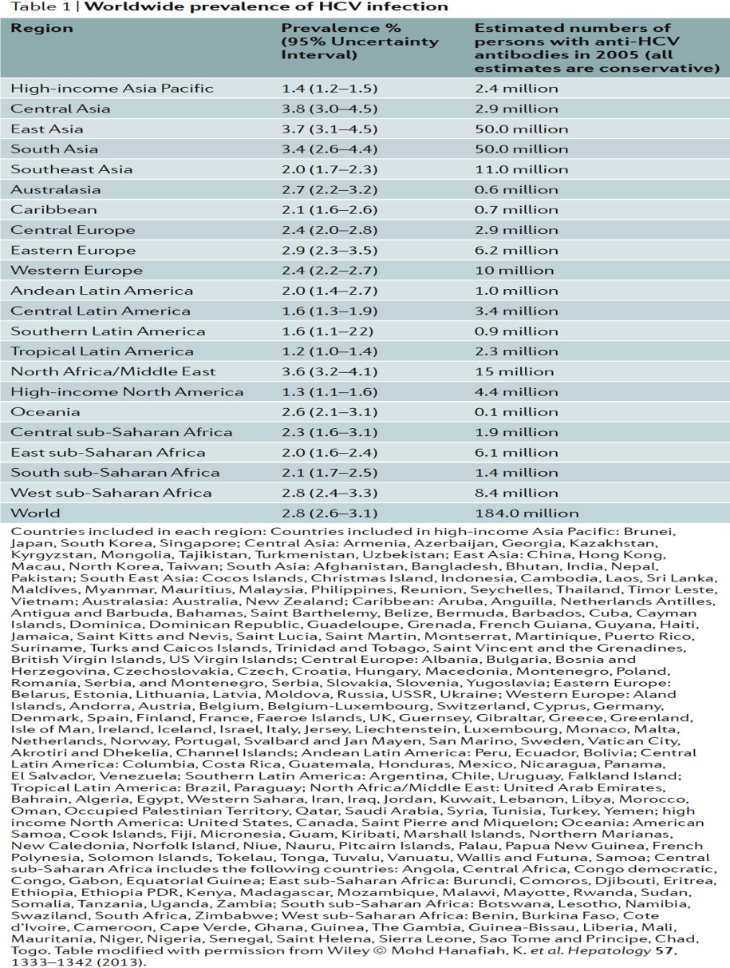
Prevalenţa globală a infecţiei VHC
Thrift, A. P. et al. (2016) Global epidemiology and burden of HCV infection and HCV-related disease
Nat. Rev. Gastroenterol. Hepatol. doi:10.1038/nrgastro.2016.176

Slide 6
Evoluţia globală a infecţiei
122 milioane 1990 184 milioane 2005
50% din persoanele infectate: China, Pakistan, India, Egipt și Rusia
Scaderi ale prevalenţei in Africa Subsahariană, Africa de N., Orientul Mijlociu
Creşteri ale prevalenţei în Asia de Est, Europa de Vest și Pacificul de Vest

Slide 7
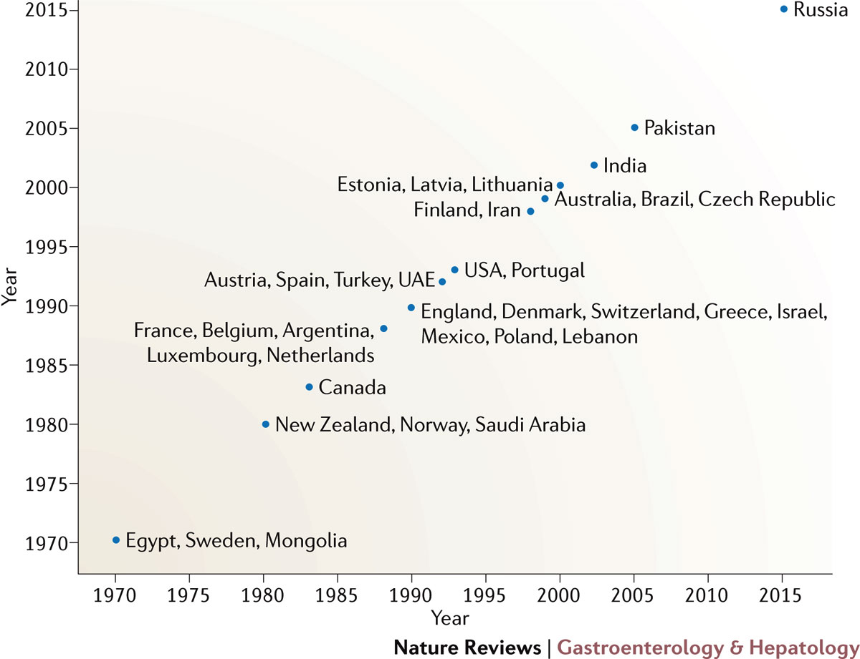
Anul vârfului de incidenţă in diverse ţări
Thrift, A. P. et al. (2016) Global epidemiology and burden of HCV infection and HCV-related disease
Nat. Rev. Gastroenterol. Hepatol. doi:10.1038/nrgastro.2016.176
Notes:
Figure 3 | Year of peak incidence in HCV infection across sample countries. Data adapted from several sources: Refs 15,16,17.

Slide 8
Vârsta și distribuția pe sexe a VHC
Prevalență de vârf la 55-64 de ani în majoritatea regiunilor (model iatrogen)
Africa sub-sahariană de vest un prim vârf 15-19 ani, Asia de Est 20-24 ani
SUA, Europa de Vest: 2 varfuri de prevalenţă
În majoritatea țărilor prevalența VHC este mai mare la barbaţi decât la femei (comportamente la risc)
Franţa, Germania, Turcia prevalenţă crescută la femei (transmitere predominant nosocomială)

Slide 9
Tendinţa actuală de evoluţie a infecţiei
Declin global al incidenţei (excepţie Rusia)
Tendinţe de menţinere a incidenţei crescute datorita UDI (70% cazuri noi in SUA), lucrători sexuali, MSM
Scăderea evidentă a infecţiei pe cale iatrogenă în ţările cu sistem medical stabil
OMS: 2 milioane infecţii/an prin injecţii nesigure
Infecțiile nosocomiale: sursă importantă de infecție, în special în țări cu prevalență ridicată (Egipt, Pakistan și Europa de Est)

Slide 10
Prevenirea transmiterii VHC şi screening
Înainte de identificarea VHC, transfuziile de sânge sau produse din sânge – o cale principală de transmitere a VHC
În aproximativ 40 de ţări nu se testează produsele de sânge; în multe ţări: testare aleatorie
nu există recomandări oficiale OMS privind screening - ul pe bază de populaţie pentru VHC
Recomandari ale experţilor: persoane la risc şi baby-boomers ( 73% din inf. VHC în SUA)

Slide 11
Recomandari pentru screening
UDI (foşti sau actuali)
Primitori de factori de coagulare, transfuzii, transplant înainte de 1990
destinatari transfuzii de la un donator testat ulterior pozitiv pt. VHC
hemodializă pe termen lung, cu niveluri persistent anormale ale ALT
Persoane cu proceduri medicale invazive în trecut
Persoanele cu infecţie HIV
lucrătorii din sistemul sanitar și siguranță publică
Copiii nascuti de femei-VHC pozitive
Persoanele cu mai mulți parteneri sexuali
Screening de cohortă (SUA) cei născuţi între 1945 și 1965

Slide 12
Genotipurile circulante
7 genotipuri cunoscute (variabilitate nucleotidica de 30-35%)
Importanţa identificării: comportament diferit la tratament
Genotipul 1: 83.4 milioane de cazuri (46,2% din total) SUA, Europa, Japonia, predominant in 85 de ţări
Genotipul 3: 54,3 milioane de cazuri (30,1%) Asia de Sud, complicaţii grave, mortalitate crescută
Genotip 4: Africa Centrala, Orient Mijlociu
Genotip 5: Africa de Sud
Genotip 6: foarte rar (predomină doar în Laos)
Genotip 7: Africa Centrală (Congo)

Slide 13
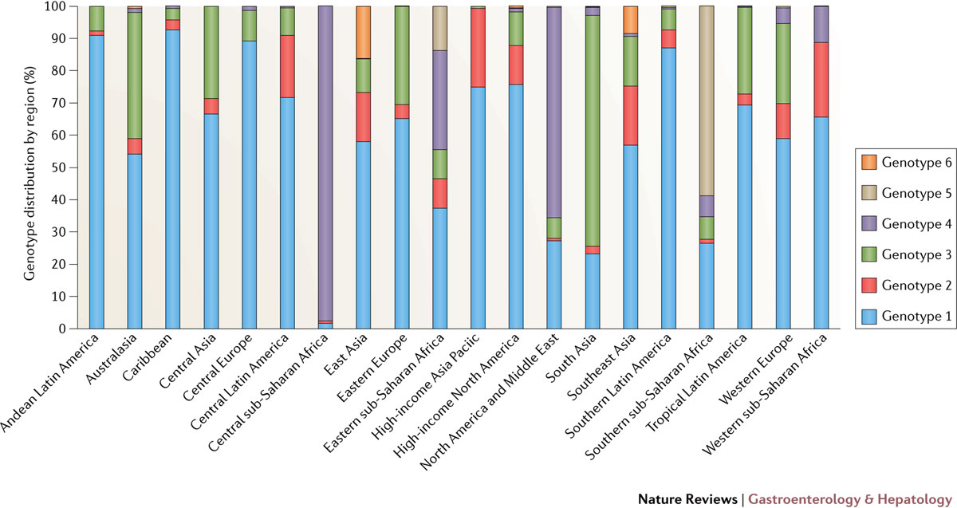
Estimarea regională a genotipurilor VHC
Thrift, A. P. et al. (2016) Global epidemiology and burden of HCV infection and HCV-related disease
Nat. Rev. Gastroenterol. Hepatol. doi:10.1038/nrgastro.2016.176
Notes:
Figure 2 | Regional estimates of HCV seroprevalence attributable to each HCV genotype. Genotypes 1 and 3 account for the majority of HCV cases worldwide. However, the frequency of genotypes 2, 4, 5, and 6 is high in several regions. Data adapted from that presented in Messina et al.⁸

Slide 14
Epidemiologia complicaţiilor VHC CHC
La nivel mondial, carcinomul hepato-celular este a cincea cauză de cancer şi a treia cauză de deces prin cancer.
Risc de zece ori mai mare comparativ cu indivizii cu VHC negativ
Rata CHC în rândul persoanelor infectate cu VHC variază între 1-3%
Intervalul de la infecţie la CHC estimat la ~ 30 de ani
Rata anuală de apariţie la persoanele cu ciroză 2-3% până la 8%
Factori de risc: vârsta, diabet zaharat, sex masculin, obezitate, alfa feto-proteina ciroza hepatică

Slide 15
Situaţia în România
Gheorghe L et al Eur J Gastroenterol Hepatol 2013
Gheorghe L et al. J Gastrointestin Liver Dis 2015
Populaţia | 19.6 milioane | Comentarii
Prevalenţa VHC | 3.23% seroprevalenţă în populaţia adultă 91% ARN-VHC pozitiv 40,000 trataţi în per. 2002-2012 (~50% SVR) Principala cauză de boală cronică hepatică(64%), ciroză (59%) & HCC (49.5%) | Date obţinute in perioada 2006-2008
Distribuţia genotipurilor | 1b - 99.1%
Modul de transmitere VHC | nozocomial : proceduri medicale sexual & perinatal:cazuri rare UDI : 98% infectaţi VHC
Distribuţia pe sexe | feminin 3.94%; masculin 2.95%(p=0.014) | Înainte de epidemia la UDI - 2009
Distribuţia pe grupe de vârstă | 19-29:1.61%; 30-39:1.04%; 40-49:3.85%; 50-59:4.35%; 60-69:5.39%; (p=0.0001) | Creşteri la vârstele tinere- mediana 30 ani

Slide 16
Epidemiologia complicaţiilor VHC fibroza/ciroza hepatică(1)
Fibroza hepatică, consecutiv infecţiei cronice este factorul cel mai important legat de morbiditate şi mortalitate
500000 decese/an > TBC, Malarie
Meta-analiza a 111 studii VHC
Nivel de tranziţie | F0-F1 | F1-F2 | F2-F3 | F3-F4
Rate de progresie/an | 0.117 | 0,085 | 0,120 | 0,116

Slide 17
Epidemiologia complicaţiilor VHC fibroza/ciroza hepatică(2)
. Dupa 25-30 de ani de infecţie: 15-35% pacienții cu VHC dezvoltă ciroză (supraviețuirea la 5 ani, 75-80%)
La 40 de ani de evoluţie: până la 60% ar putea dezvolta ciroză
Factori de evoluţie rapidă:
vârsta la infectare > 36 ani
Sex masculin
Durata infecţiei
Polimorfisme genetice
Asocierea cu infecţia HIV

Slide 18
Epidemiologia complicaţiilor VHC -manifestari extrahepatice-
Limfom non-Hodgkin infecţia VHC se asociază cu dezvoltarea de celule B non-Hodgkin (dovezi epidemiologice şi clinice)
Crioglobulinemie. Crioglobulinele circulante:40-60% dintre pacienții cu HCV; până la 91% dintre pacienţii cu CME tip II au infecţie VHC
Glomerulonefrita membranoproliferativă tip I cea mai comună formă de manifestare renală legată de VHC (crioglobulinemie)

Slide 19
Epidemiologia complicaţiilor VHC -manifestari extrahepatice-
Porfirie cutanata tardiva: fotosensibilitate, traume minore prin formarea vezicule, cicatrici, hipo sau hiperpigmentare cutanată
- prevalența VHC la pacienţii cu PCT în SUA 56-100%
- estimare la nivel mondial : 47%
Lichen plan: 10-40% dintre pacienții cu lichen plan sunt seropozitiv pentru VHC
Diabet zaharat tip II: posibilă inducere a rezistenţei la insulină intra/extrahepatică datorată VHC, neîntalnită la inf. VHB
Toate manifestările descrise au fost ameliorate de tratamentul antiviral!!

Slide 20
Infecţia VHC în epoca tratamentului IFN-free
Adunarea Mondială a Sănătății : „Strategia globală de sănătate privind hepatitele virale, 2016-2021“ (Mai 2016)
- tratarea a 8 milioane de pacienţi cu hepatite cronice virale până în 2020
- reducerea cu 90% a incidenţei şi cu 65% a deceselor până în 2030

Slide 21
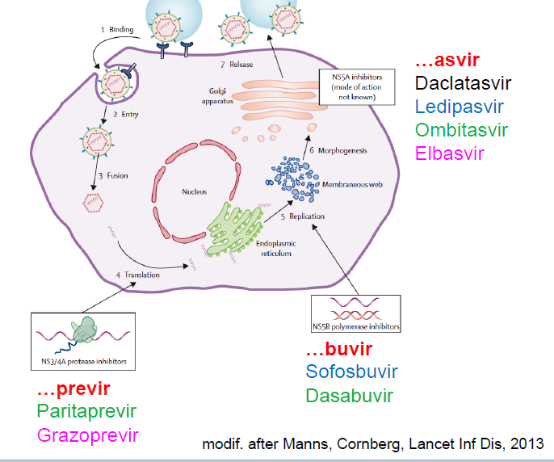
Mod de acțiune a medicației anti VHC

Slide 22
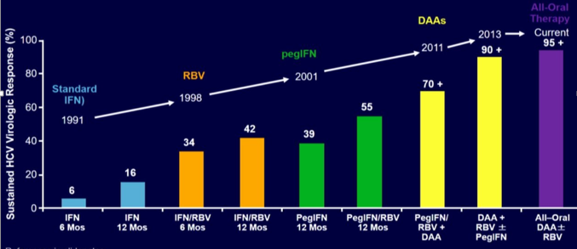
În prezent toate terapiile AAD sunt eficiente și bine tolerate

Slide 23
Indicații pentru tratament: cine trebuie tratat?
Toți pacienții naivi sau experimentați VHC, care acceptă să fie tratați și care nu au contraindicații
Tratamentul trebuie luat în considerare fără întârziere la pacienții cu fibroză semnificativă (scorul METAVIR F2 sau F3);
ciroză (scor METAVIR F4), inclusiv ciroză decompensată; pacienți cu manifestări extrahepatice semnificative din punct de vedere clinic (vasculita simptomatică asociată cu crioglobulinemia mixtă, nefropatie și limfom non-Hodgkin cu celulă B);
pacienți cu recurență VHC după transplantul de ficat; pacienții cu risc de evoluție rapidă a afecțiunilor hepatice din cauza comorbidităților concomitente (non-hepatice, transplant de organe solide sau de celule stem, coinfecție VHB, diabet);
persoanele (UDI) cu risc crescut de transmitere VHC, MSM, cu practici sexuale cu risc sporit, femei în vârstă fertilă care doresc să rămână gravide, pacienți hemodializați, indivizi incarcerați).
pacienții cu ciroză decompensată și o indicație pentru transplantul hepatic cu un scor MELD ≥ 18-20 vor beneficia de transplant și apoi AAD după transplant, deoarece probabilitatea de imbunatatire semnificativa a functiei hepatice este scazuta. Cu toate acestea, pacienții cu scor MELD ≥18-20 cu un timp de așteptare înainte de transplant, care se așteaptă să fie mai mult de 6 luni pot fi tratați pentru infecția cu VHC.
Tratamentul, în general, nu este recomandat la pacienții cu speranță de viață limitată (sub 6 luni)
Ghid EASL 2018

Slide 24
Rezultatele tratamentului după SVR indus de AAD: date din grupul RESIST-HCV
Cohorta: 4468 pacienti tratati cu AAD (Mar. 2015–Dec 2016), follow-up 73 saptamani
63 patients died during the follow-up | Chronic hepatitis 991 (22.2%) | Child–Pugh A cirrhosis 3095 (69.2%) | Child–Pugh B cirrhosis 383 (8.8%)
Overall death, n (%) | 7 (0.7) | 32 (1.0) | 24 (6.3)
Liver-related death, n (%) | 0 | 17 (0.5) | 14 (3.7)
Cardiovascular death, n (%) | 5 (0.5) | 6 (0.2) | 8 (2.1)
Other causes, n (%) | 2 (0.2) | 9 (0.3) | 2 (0.5)
Liver mortality in 3095 patients with Child–Pugh A (mITT)
CV mortality in 4468 patients (mITT)
SVR
SVR
No SVR
No SVR
Log rank: p<0.001
Log rank: p<0.001
Weeks
Weeks
No. at risk
No SVR | 156 | 156 | 156 | 96 | 73 | 61 | 45 | 33 | 21 | 13 | 8 | 4 | 0 | 0
SVR | 2939 | 2939 | 2939 | 2587 | 2324 | 2039 | 1623 | 1147 | 849 | 538 | 308 | 104 | 19 | 0
No. at risk
No SVR | 234 | 234 | 234 | 143 | 109 | 92 | 68 | 55 | 40 | 25 | 18 | 7 | 1 | 0
SVR | 4234 | 4234 | 4234 | 3659 | 3282 | 2860 | 2179 | 1524 | 1113 | 698 | 385 | 137 | 24 | 0
 | HR (95% CI)* | p-value
Albumin <3.5 g/dl | 6.01 (2.30, 15.73) | <0.001
No SVR | 18.50 (6.75, 50.70) | <0.001
 | HR (95% CI)* | p-value
Diabetes | 4.38 (1.42, 13.36) | 0.01
No SVR | 10.56 (3.43, 32.46) | <0.001
Conclusions:
Patients with Child–Pugh A cirrhosis and SVR to DAAs have a better outcome than non-SVR patients
Patients with Child–Pugh B cirrhosis retain significant risk of liver events and death even after HCV eradication
Deaths linked to CV diseases seem to be reduced after viral eradication regardless of fibrosis stage
*Multivariate Cox regression
Calvaruso V, et al. ILC 2018, #PS-149
Notes:
Abbreviations: CV, cardiovascular; DAA, direct-acting antiviral; HCV, hepatitis C virus; mITT, modified intention to treat; SVR, sustained virological response

Slide 25
Infecţia VHC în epoca tratamentului IFN-free
Îmbunataţirea screeningu-lui, diagnosticării şi tratamentului ar putea transforma infecţia HCV într-o boală rară in 2036
Obstacole:
- 88% dintre pacienţi trăiesc în ţări cu resurse limitate
- lipsa politicilor de prevenţie şi screening în multe ţări
- costul ridicat al tratamentului
- variaţiile genotipice ale virusului
Lecţia :
povestea de succes in tratamentul infecţiei HIV

Slide 26
Infecţia mixtă, suprainfecţia sau reinfecţia
Cunningham, E. B. et al. (2015) Mixed HCV infection and reinfection in people who inject drugs—impact on therapy
Nat. Rev. Gastroenterol. Hepatol. doi:10.1038/nrgastro.2015.36

Slide 27
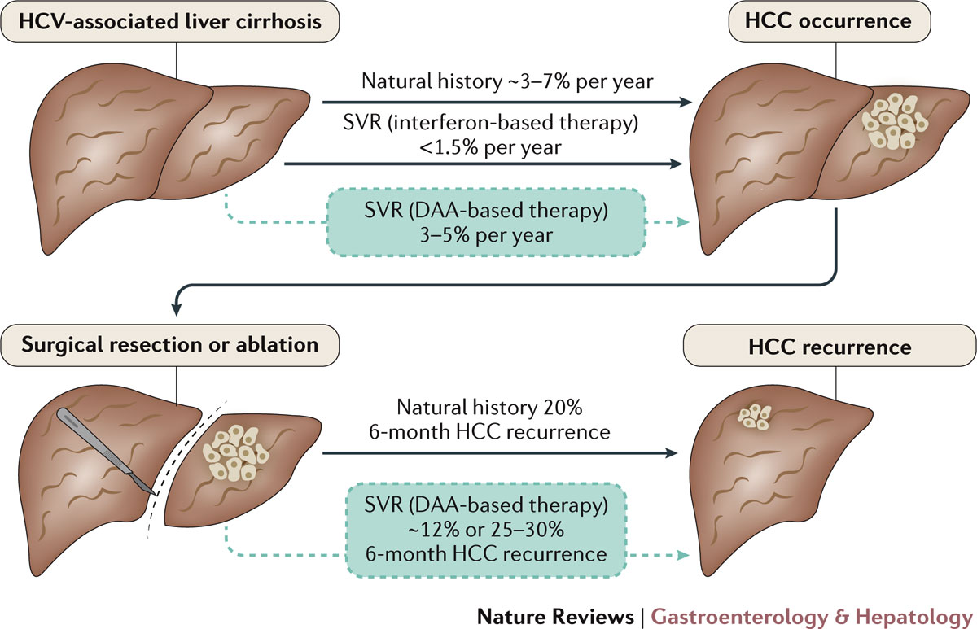
Incidenţa HCC post-tratament antiviral
Llovet, J. M. & Villanueva, A. (2016) Effect of HCV clearance with direct‑acting antiviral agents on HCC
Nat. Rev. Gastroenterol. Hepatol. doi:10.1038/nrgastro.2016.140

Slide 28
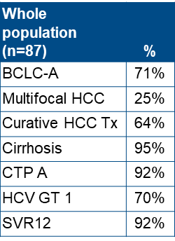
Evoluția HCC la pacienții tratați AAD
100
p=0.031
CR time ≤6 months
HCC recurrence probability (%)
46%
Overall
50
34%
17%
CR time >6 months
0
10%
0
3
6
9
12
15
18
21
24
Time from starting DAAs (months)
Gambato M, et al. ILC 2018, #PS-153
42% dintre pacienții infectați cu VHC tratați cu DAA au avut recurență HCC după un tratament de succes (timpul median până la recurență: 8 luni);
Reactivarea HCC a fost mai mare decât cea preconizată la pacienții care au început DAA în decurs de <6 luni de remisiune dovedită

Slide 29
Finalul istoriei?
2030
Manns, M. P. et al. (2017) Hepatitis C virus infection
Nat. Rev. Dis. Primers doi:10.1038/nrdp.2017.6

